Slide 1
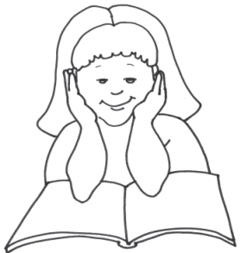
BÀI GIẢNG SINH 8
CHỦ ĐỀ: TIÊU HOÁ(TT)
BÀI 27: TIÊU HÓA Ở DẠ DÀY

Slide 2
CHỦ ĐỀ: TIÊU HOÁ
BÀI 27: TIÊU HÓA Ở DẠ DÀY

Slide 3
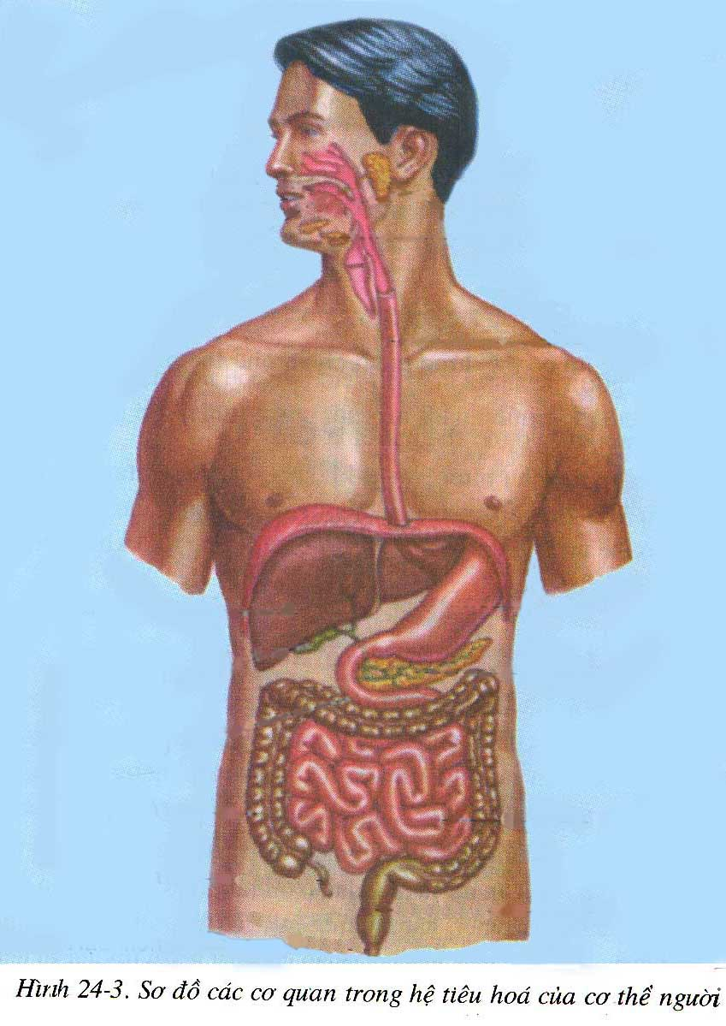
Thực quản
Dạ dày
Ruột non
Notes:
3

Slide 4
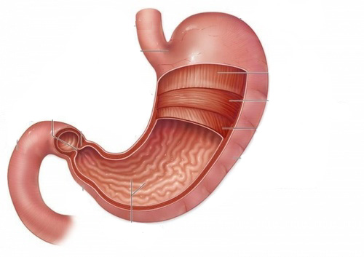
Cấu tạo của thành dạ dày?
Lớp màng bọc
Cơ dọc
Lớp cơ
Cơ vòng
Cơ chéo
Lớp dưới niêm mạc
Lớp niêm mạc nhiều tuyến vị

Slide 5
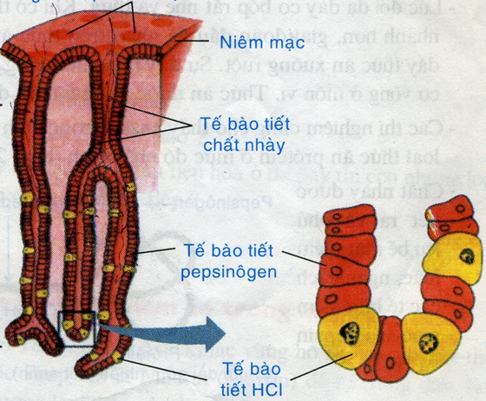
Sản phẩm tiết của tuyến vị
Axit Clohidric (HCl)
Pepsinogen
Các lỗ trên bề mặt lớp niêm mạc
Chất nhầy
Niêm mạc
Tế bào tiết chất nhầy
Tuyến vị
Tế bào tiết Pepsinogen
Tế bào tiết HCl
Lớp niêm mạc

Slide 6
Bài 27: TIÊU HÓA Ở DẠ DÀY
I. Cấu tạo của dạ dày:
- Dạ dày hình túi, dung tích 3 lít.
Thành dạ dày có 4 lớp:
+Lớp màng bọc
+Lớp cơ rất dày, khỏe
+Lớp dưới niêm mạc
+Lớp niêm mạc có nhiều tuyến tiết dịch vị.

Slide 7
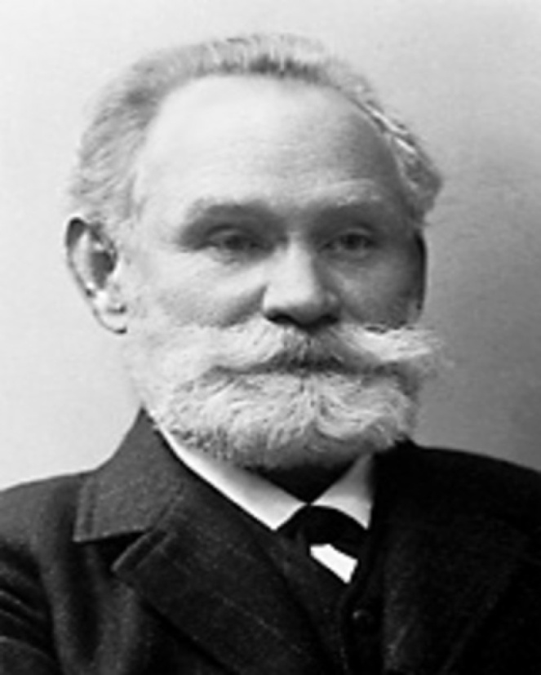
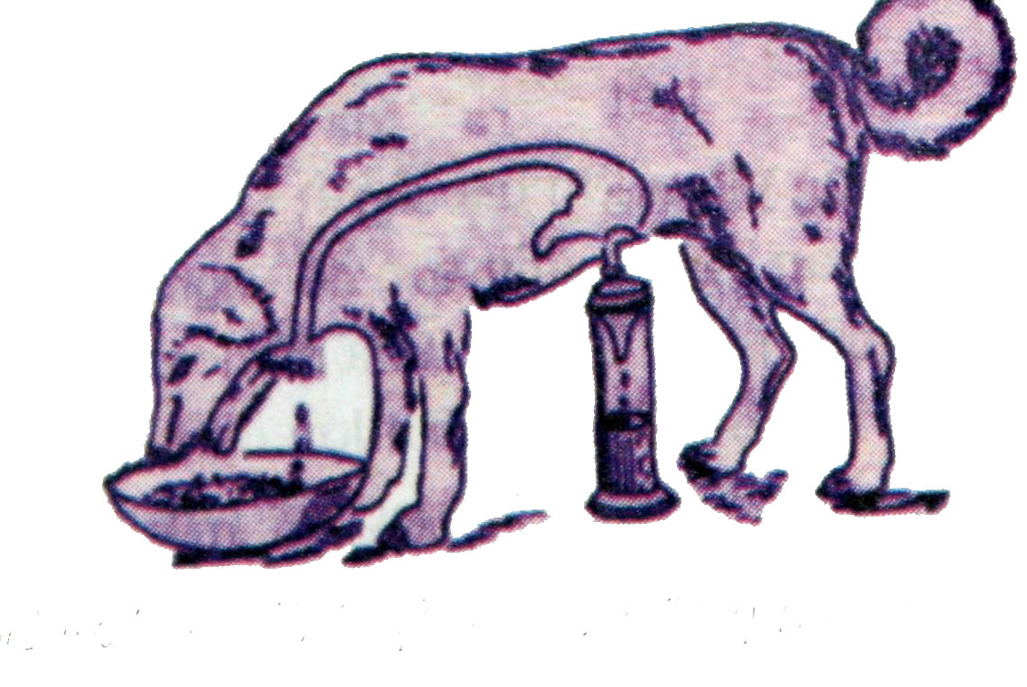
Bài 27: TIÊU HÓA Ở DẠ DÀY
I. Cấu tạo của dạ dày:
II. Tiêu hóa ở dạ dày:
I.P.Paplôp – Nhà sinh lí học người Nga, đã thực hiện thí nghiệm “Bữa ăn giả” ở con chó có lỗ dò thực quản. (hình 27.2)
Ivan petrovich Paplop (1849 -1936)

Slide 8
Khi thức ăn chạm vào lưỡi hay chạm niêm mạc của dạ dày thì gây ra phản xạ tiết dịch vị.

Slide 9
Hãy cho biết thành phần của dịch vị?

Slide 10
- Nước 95%
- Enzim pepsin
- Axít clohiđric (HCl) 5%
- Chất nhầy
Dịch vị
Pepsinogen
HCl
Enzim Pepsin

Slide 11
HCl
Pepsin
Pepsinogen
HCl (pH = 2-3)
Prôtêin chuỗi dài
Prôtêin chuỗi ngắn
(gồm nhiều axit amin)
(gồm 3 -10 axit amin)

Slide 12
Hoàn thành bảng bằng những cụm từ sau :
1.Hoạt động của Enzim pepsin
7. Phân cắt Prôtêin chuỗi dài thành các chuỗi ngắn (3-10 axit amin)
4. Các lớp cơ của dạ dày
2. Sự co bóp của dạ dày
5. Enzim pepsin
8. Hoà loãngthức ăn
3. Sự tiết dịch vị
6. Tuyến vị
9.Đảo trộn thức ăn thấm đều dịch vị
Biến đổi TĂ ở dạ dày | Các hoạt động tham gia | Cơ quan hay tế bào thực hiện | Tác dụng của hoạt động
Biến đổi lí học | A | B | C
Biến đổi hoá học | D | E | F

Slide 13
Ở dạ dày Protein trong thức ăn bị dịch vị phân huỷ nhưng tại sao prôtêin của lớp niêm mạc dạ dày lại được bảo vệ và không bị phân huỷ ?
➔ Nhờ chất nhầy do tuyến vị tiết ra. Các chất nhầy phủ lên bề mặt niêm mạc, ngăn cách các tế bào niêm mạc với pepsin.

Slide 14
Loại thức ăn gluxit và lipit được tiêu hoá trong dạ dày như thế nào?
➔ + Thức ăn Gluxit được tiêu hóa một phần nhỏ ở giai đoạn đầu khi thức ăn chưa trộn đều với dịch vị (không lâu).
+ Lipit không được tiêu hoá trong dạ dày vì trong dịch vị không có enzim tiêu hóa lipit.

Slide 15
Ở dạ dày thức ăn được lưu giữ khoảng 3-6 giờ, sau khi được nhào trộn thấm đều dịch vị, chúng được đẩy xuống ruột non

Slide 16
Sự đẩy thức ăn xuống ruột non nhờ hoạt động của các cơ quan, bộ phận nào ?
➔ Nhờ hoạt động co của các cơ dạ dày và sự co của cơ vòng ở môn vị.

Slide 17
Bài 27: TIÊU HÓA Ở DẠ DÀY
II. Tiêu hóa ở dạ dày:
- Biến đổi lý học: Thức ăn được làm nhuyễn, đảo trộn cho thấm đều dịch vị.
- Biến đổi hóa học:
+Enzim Pepsin phân cắt protein trong thức ăn thành các protein chuỗi ngắn (3 -10 axit amin).
+ Một phần nhỏ tinh bột chín tiếp tục được phân giải thành đường mantozo nhờ enzim amilaza đã được trộn ở khoang miệng.

Slide 18
Bệnh dạ dày

Slide 19
Video

Slide 20
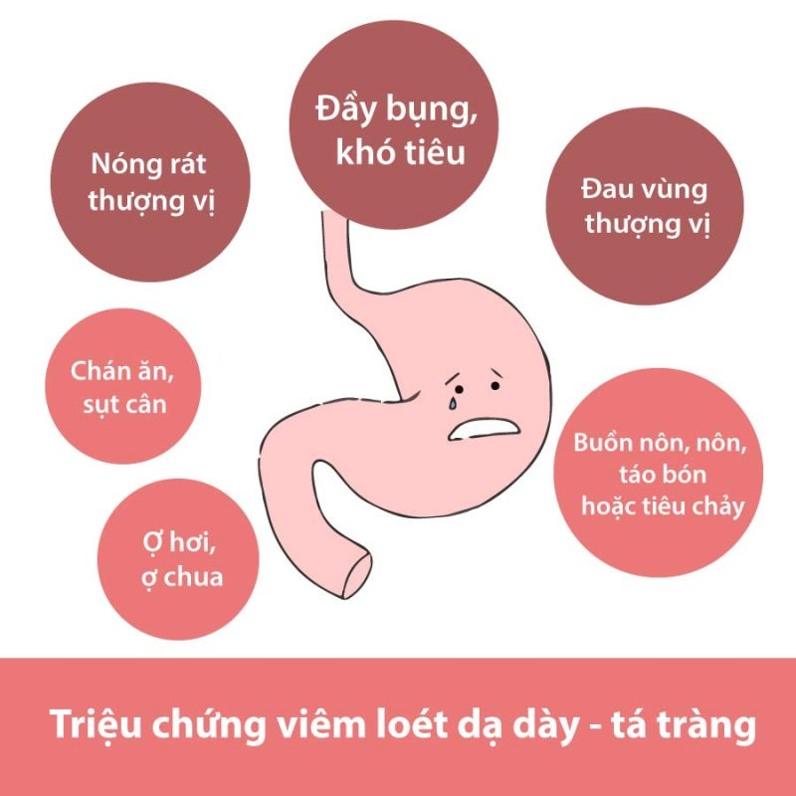

Slide 21
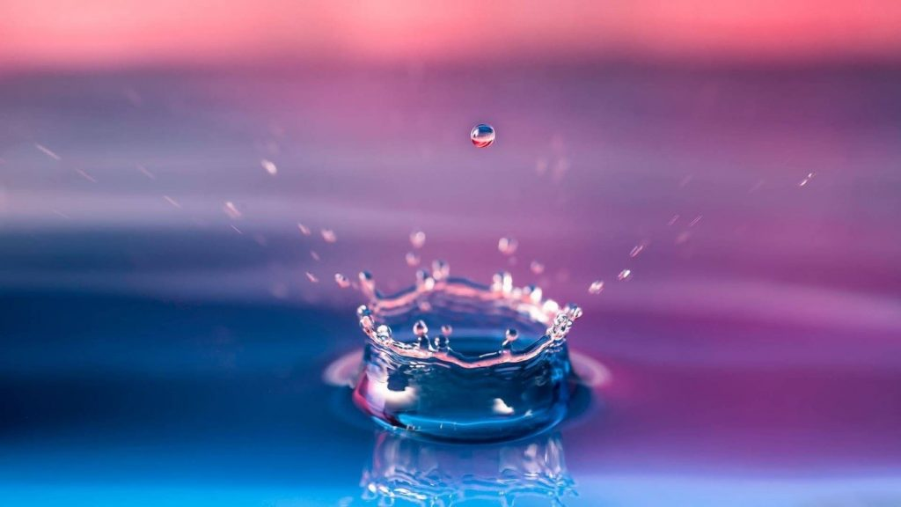
Các nguyên nhân gây bệnh dạ dày thường gặp là gì?

Slide 22
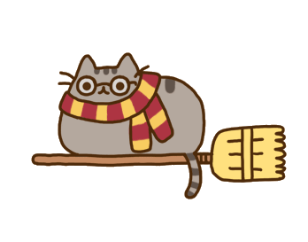
Lạm dụng bia rượu: Đây là nguyên nhân gây đau dạ dày phần lớn ở nam giới.
Chế độ ăn uống chưa hợp lý
Lạm dụng thuốc giảm đau, chống viêm
Thức khuya, Stress
Nhiễm vi khuẩn HP (Helicobacter Pylori) …

Slide 23
Vi khuẩn HP rất dễ lây lan qua đường tiêu hóa. Bởi chúng có trong nước bọt, mảng bám răng nên tỉ lệ lây nhiễm khá cao, riêng ở Việt Nam con số này lên đến 70%. Khi xâm nhập được vào dạ dày, chúng gây tổn thương niêm mạc dạ dày bằng cách phá hủy lớp nhày bảo vệ niêm mạc đồng thời sản sinh ra các độc tố làm tổn thương các tế bào niêm mạc từ đó mà gây ra viêm, loét..

Slide 24
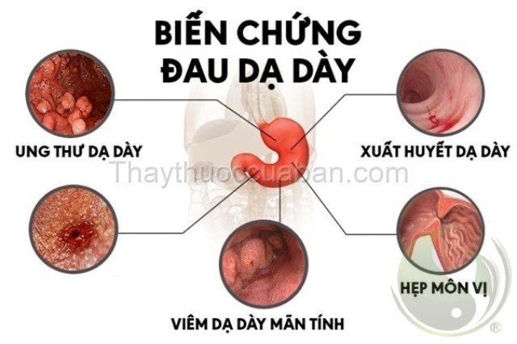

Slide 25
Biện pháp phòng bệnh đau dạ dày

Slide 26
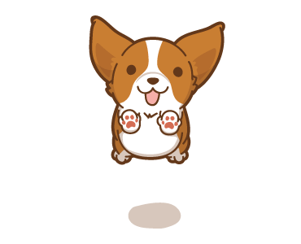
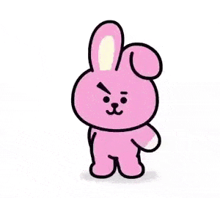
Điều chỉnh thói quen ăn uống: Ăn chín, uống sôi, không bỏ bữa hay ăn trễ giờ; ăn chậm, nhai kỹ; không hoạt động trí óc hay hoạt động thể lực mạnh trong thời Hạn chế các loại đồ chua, cay, nóng, chứa nhiều axit và chât kích thích
Hạn chế sử dụng thuốc giảm đau, chống viêm không steroid.
Duy trì cân nặng hợp lý
Tránh xa stress
Không thức khuya…

Slide 27
Củng cố
1. Ở dạ dày có các hoạt động tiêu hoá nào ?
Tiết dịch vị hoà loãng thức ăn
A
B
Đảo, nghiền bóp thức ăn thấm đều dịch vị
C
Cắt prôtêin chuỗi dài thành prôtêin chuỗi ngắn
D
Cả A , B và C

Slide 28
Củng cố
2.Với khẩu phần thức ăn đầy đủ các chât, sau tiêu hóa ở dạ dày thì còn lại những loại chất nào trong thức ăn cần được tiêu hóa tiếp?
A
Tất cả các phương án còn lại
B
Gluxit
C
Lipit
D
Protein

Slide 29
Củng cố
3. Dạ dày được cấu tạo bởi mấy lớp cơ bản ?
A
3 lớp
B
5 lớp
C
2 lớp
D
4 lớp

Slide 30
Củng cố
4. Chất nào dưới đây không có trong dịch vị ?
A
HCl
B
Chất nhầy
C
Enzim Amilaza
D
Enzim Pepsin

Slide 31
Lớp dưới niêm mạc
Củng cố
5. Tuyến vị nằm ở lớp nào của dạ dày ?
A
Lớp màng bọc
B
Lớp dưới niêm mạc
C
Lớp niêm mạc
D
Lớp cơ

Slide 32
Daën doø
- Học bài cũ
Đọc phần : “Em có biết” SGK trang 89.
Trả lời các câu hỏi cuối bài.
Chuẩn bị bài mới : Tiêu hoá ở ruột non.

